Slide 1



Slide 2


Slide 3
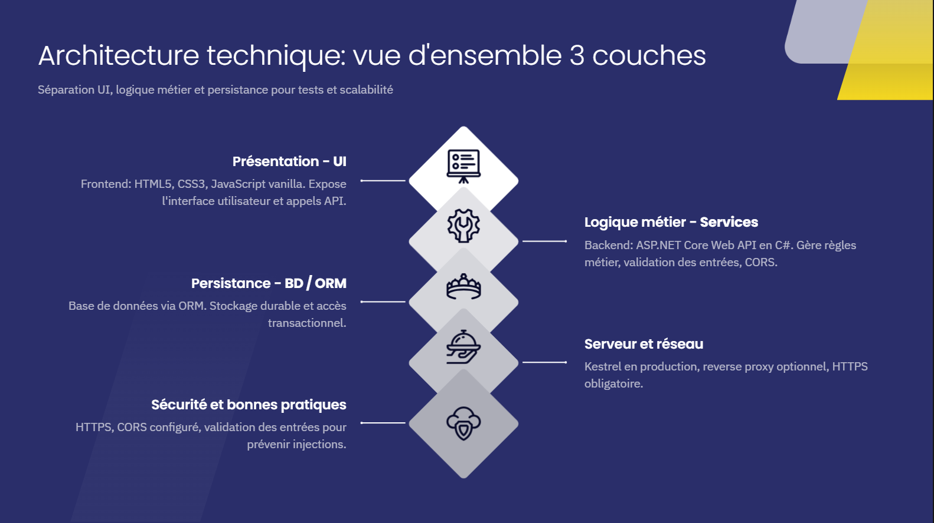

Slide 4
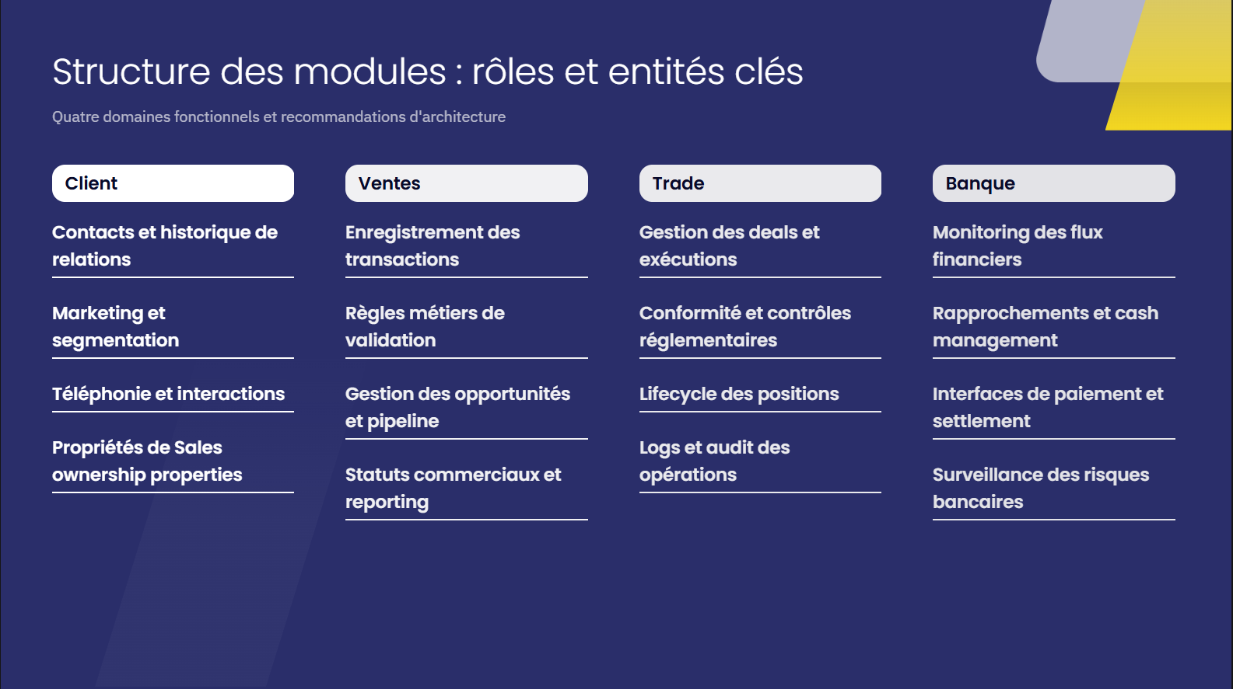

Slide 5
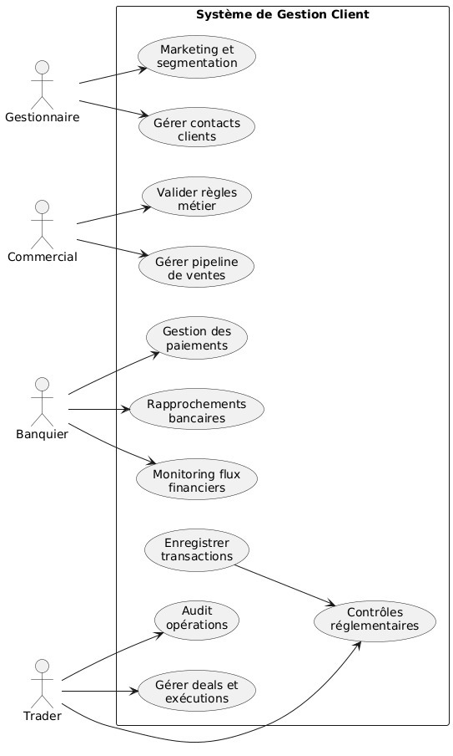
Diagramme de cas d’utilisation

Slide 6
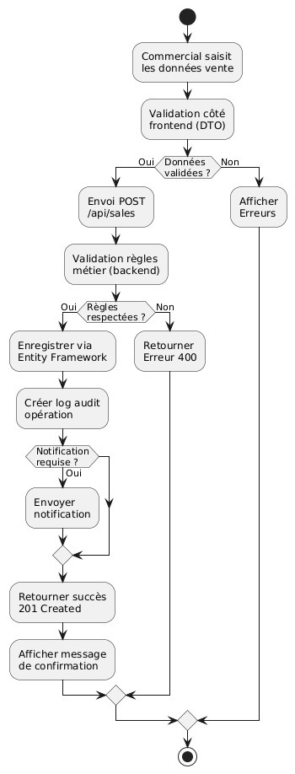
Diagramme d’action

Slide 7
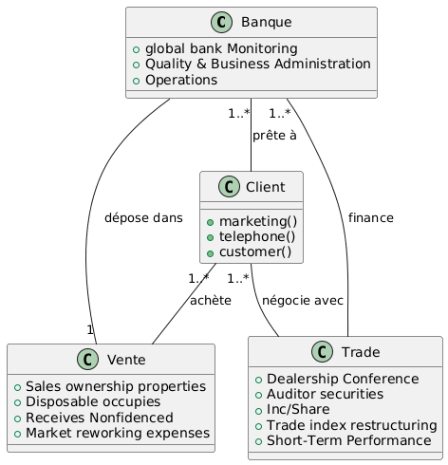
Diagramme de Classe

Slide 8


Slide 9
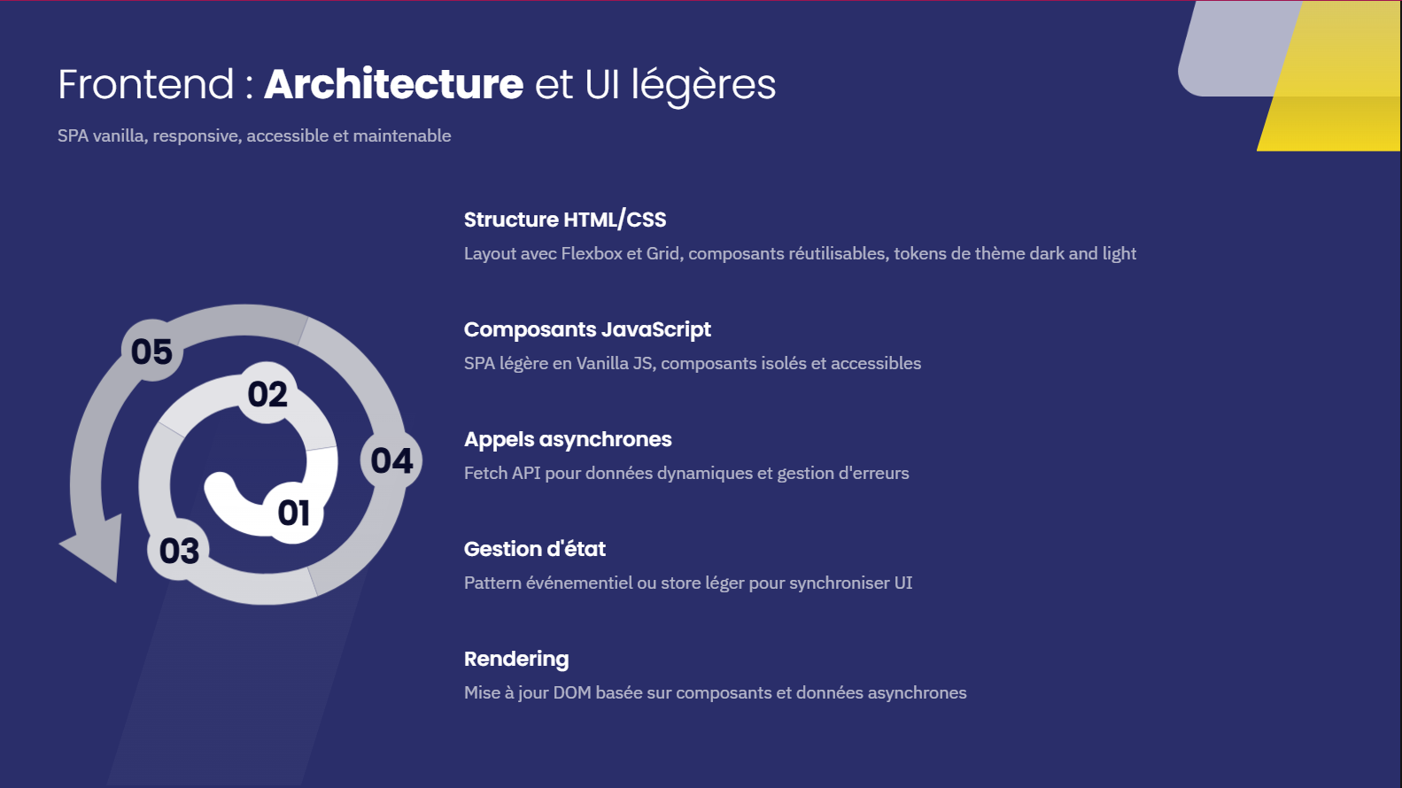

Slide 10
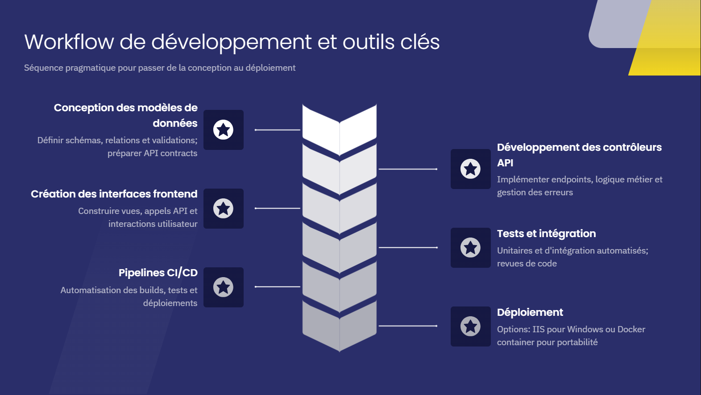

Slide 11


Slide 12


Slide 13


